Slide 1
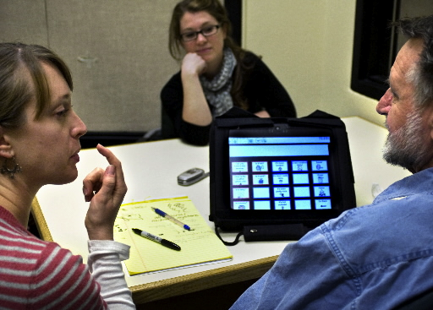
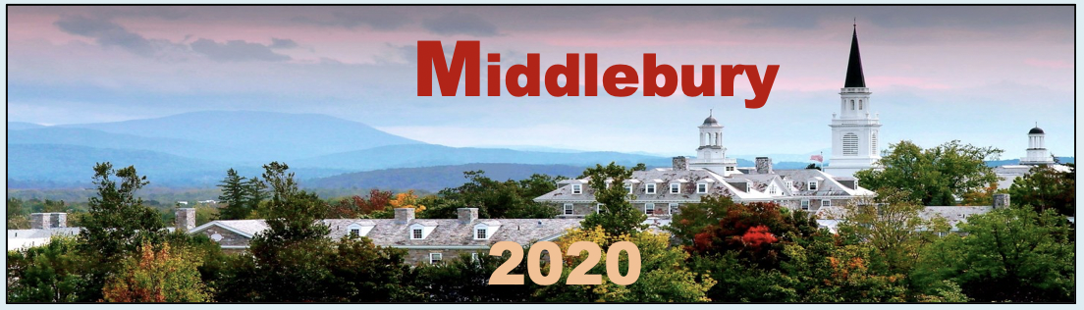
2
Lección
Usted está conectad@. ☺
La clase empezará dentro de poco
(17:00pm hora de Middlebury)
Clínica de
pronunciación
LUNES 17:00-17:45 EST
Dirigida por:

Slide 2
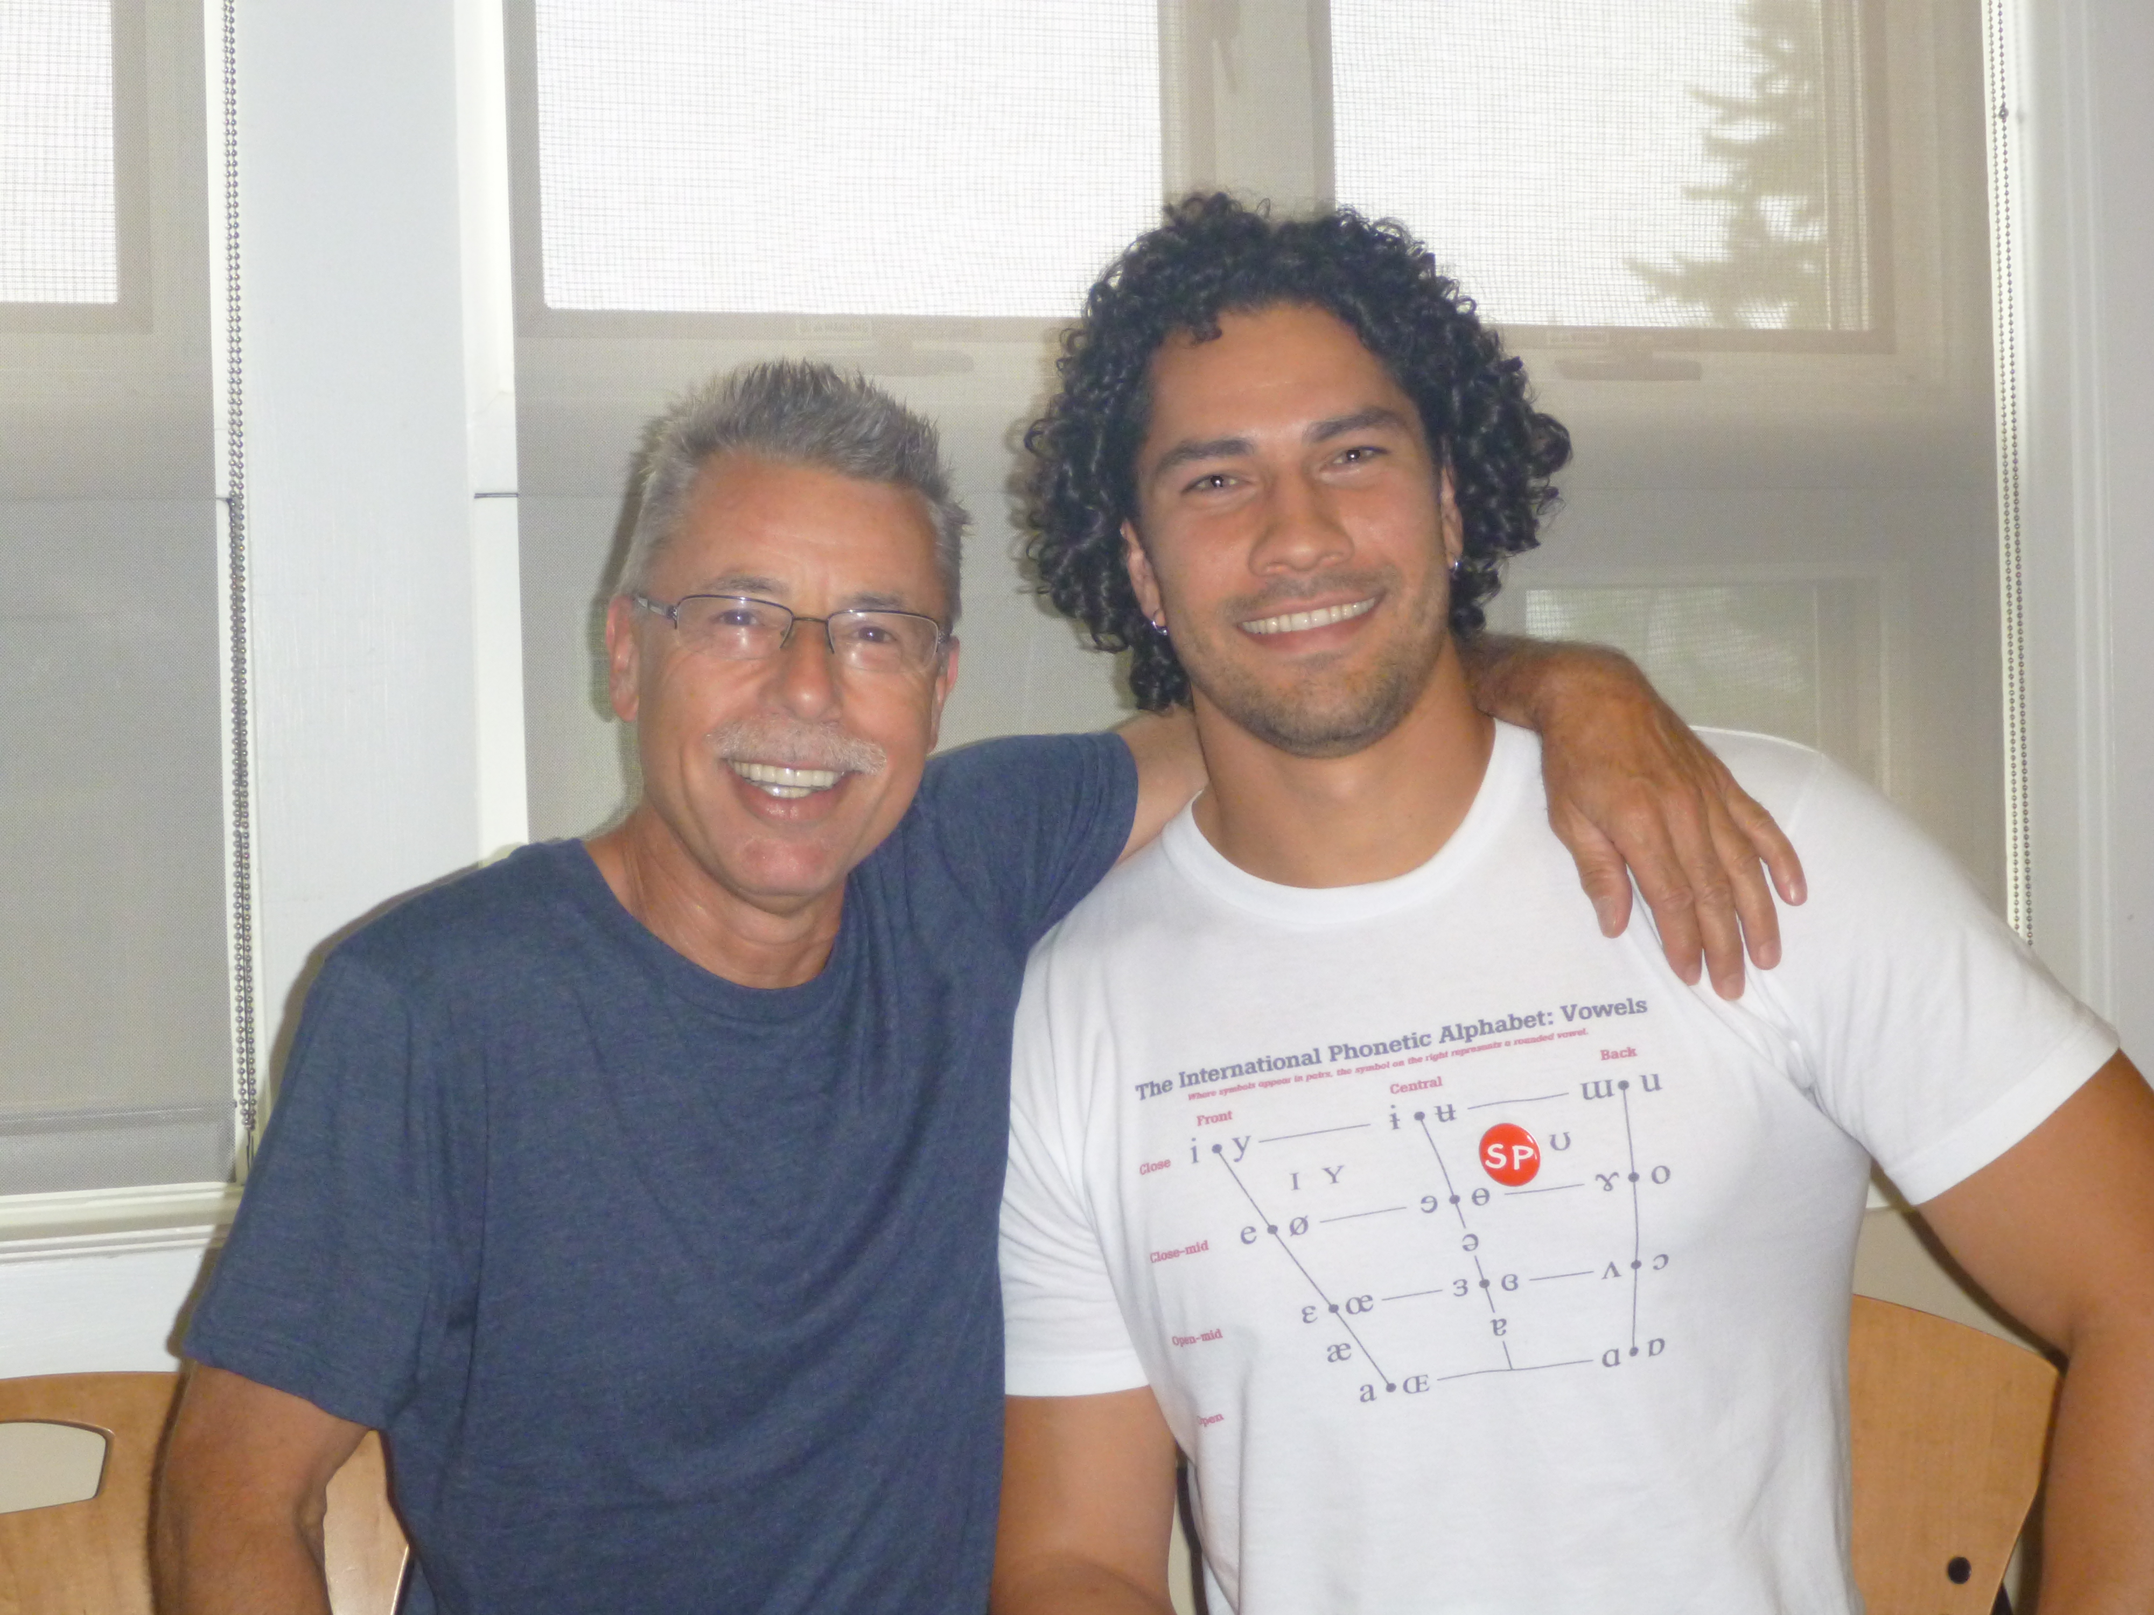
Clínica de
pronunciación
¡Bienvenidos!
Middlebury
2020
Armin
Joseph

Slide 3
Clínica de
pronunciación
Meta
'Goals'
Nuevamente …

Slide 4
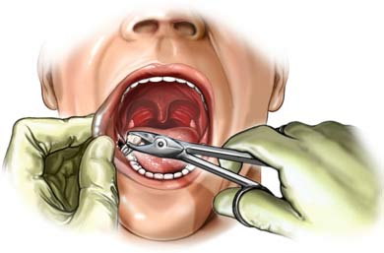

Sacar el
ACENTO EXTRANJERO

Slide 5
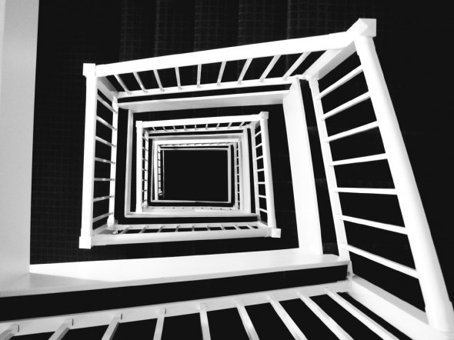
mi
español
Progreso
individual

Slide 6

PREGUNTAS

Slide 7
Sacar el
ACENTO EXTRANJERO
¡Hola, chica bonita!

Slide 9
Sacar el
ACENTO EXTRANJERO
REPASO

Slide 10


¡Hola, chica bonita!

Slide 11
Sacar el
ACENTO EXTRANJERO
Explique …

Slide 12
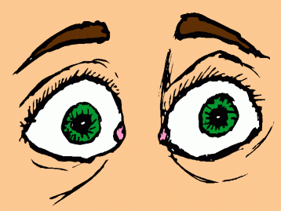
Enemigo #1 …
[ǝ]
¿Qué es una schwa?
La schwa

Slide 13

= sonido
INACENTUADO
('unstressed')

Slide 14
a book

Slide 15
the book

Slide 16
inglés
Anita
español

Slide 17
¡Evite
la schwa!
Anita es una
chica bonita.
español

Slide 18
PREGUNTAS

Slide 20
fama
musa
tina
mira
chupa
Mayra
misa
besa
diga
tuya habla
Málaga

Slide 21
sílaba
público
termina
suplico
tercera
directo
comida
catorce
describa
médico
camina
sincero
lágrima
castillo

Slide 22
divertido
fantástico
últimamente
república
María

Slide 23
El gran reto (“challenge”):
¿sabe Ud articular la palabra siguiente sin acento? (difícil aún para nativos bilingües)
polic í a
¡Ojo!
¡No lleva el acento aquí!
acento
(stress)
schwa!
police
inglés

Slide 24
¿Sabe Ud articular este dicho sin acento?
Cortesía de boca, mucho vale y poco cuesta.
¡Evite la schwa!

Slide 25
Otro reto (“challenge”):
¿sabe Ud. articular esta palabra
sin acento?

Slide 26
PREGUNTAS

Slide 28
Bajar (‘download’) ejercicos el día de clase
(antes de clase)
¿Cómo?
3
https://drive.google.com/drive/folders/1zxW2bmrCPPOxSXU91ue4tCt80xTXuKl-?usp=sharing
EJERCICIOS

Slide 29
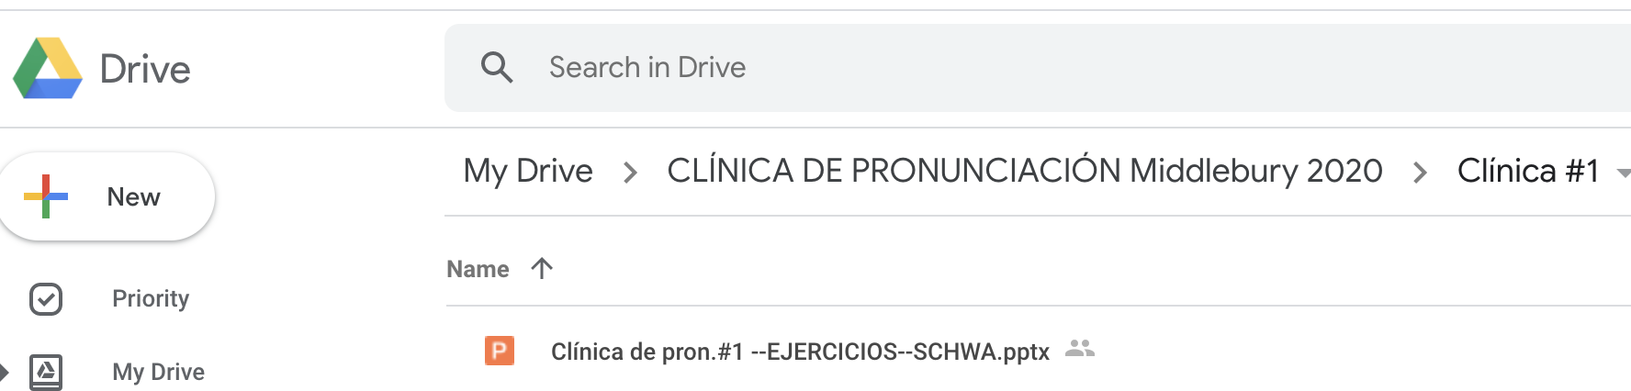
https://drive.google.com/drive/folders/1zxW2bmrCPPOxSXU91ue4tCt80xTXuKl-?usp=sharing
Ejercicios
Archivo que necesita bajar:
Clínica de pron. #2 --EJERCICIOS--PTK

Slide 30
Ejercicios
Poner en desktop
para usar en los

Slide 31
Segunda Parte
/ p, t, k /
pasta tabla kilo

Slide 32
Enemigo #2 …
p^{h}
p^{h}ap^{h}el
La aspiración

Slide 33
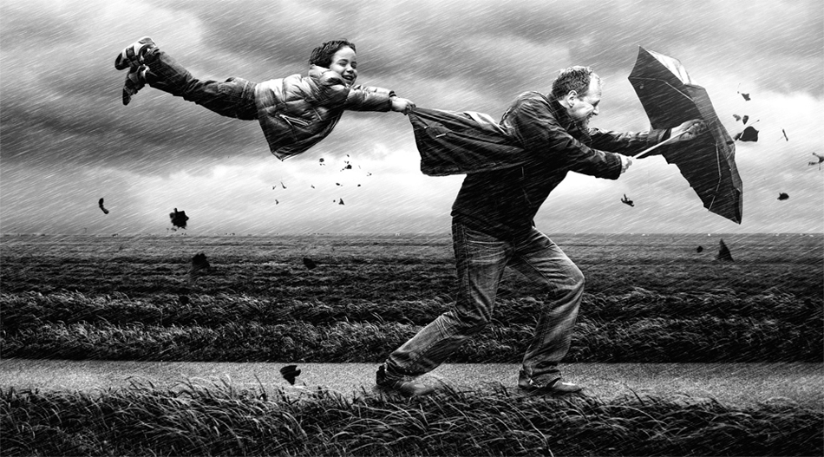
Enemigo #2 …
p^{h}
p^{h}ap^{h}el
La aspiración

Slide 34
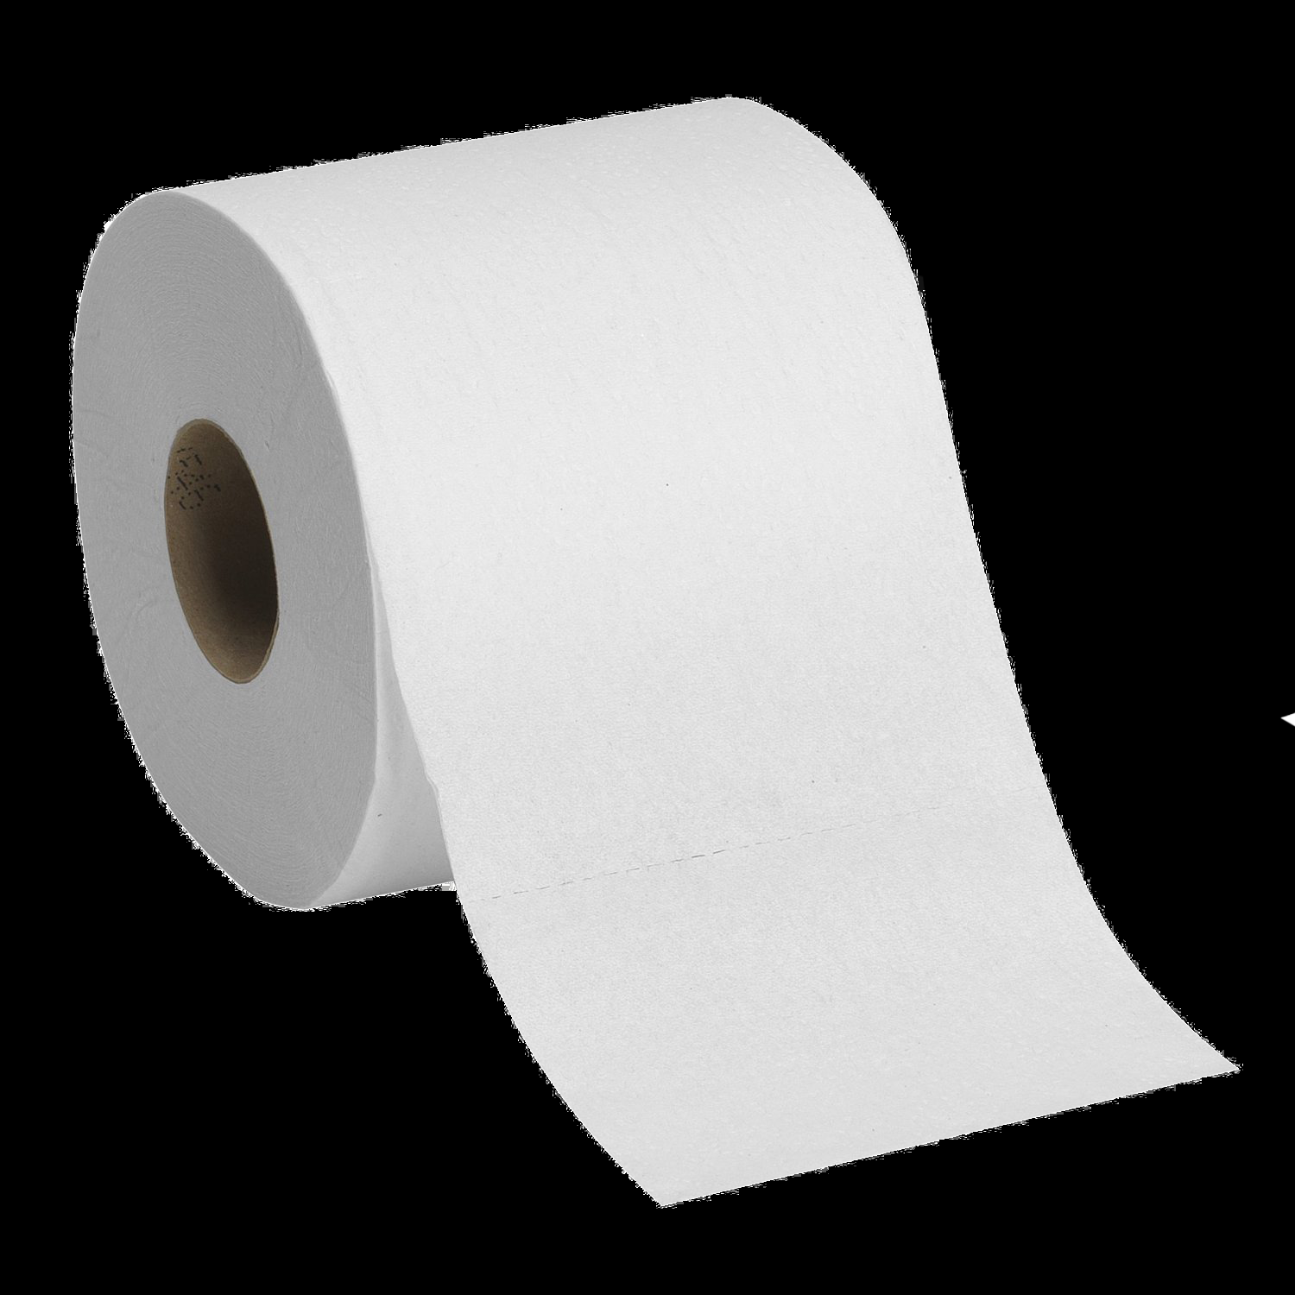
Una herramienta lingüística sofisticada

Slide 35
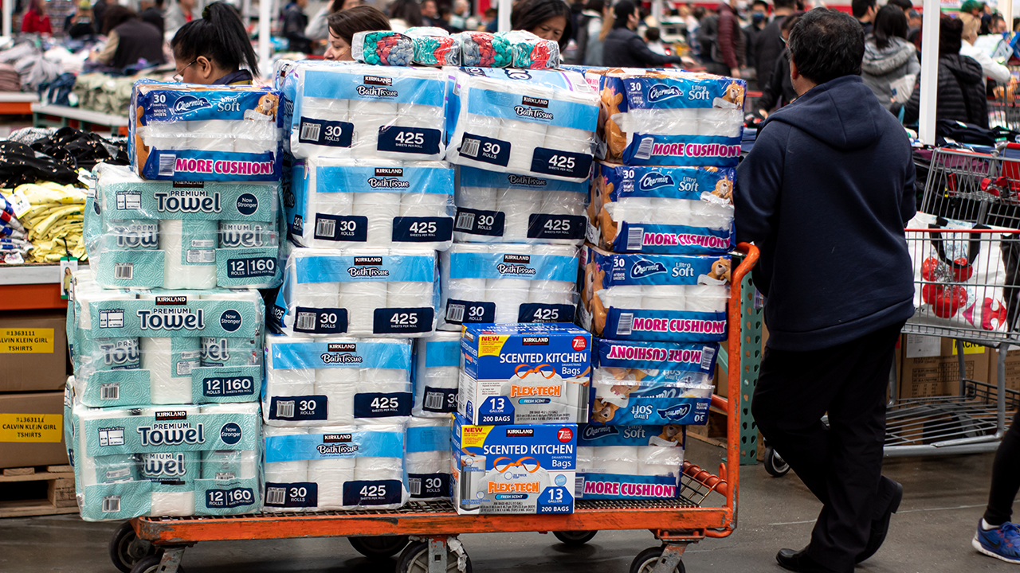
Si no disponéis de papel higiénico…

Slide 36
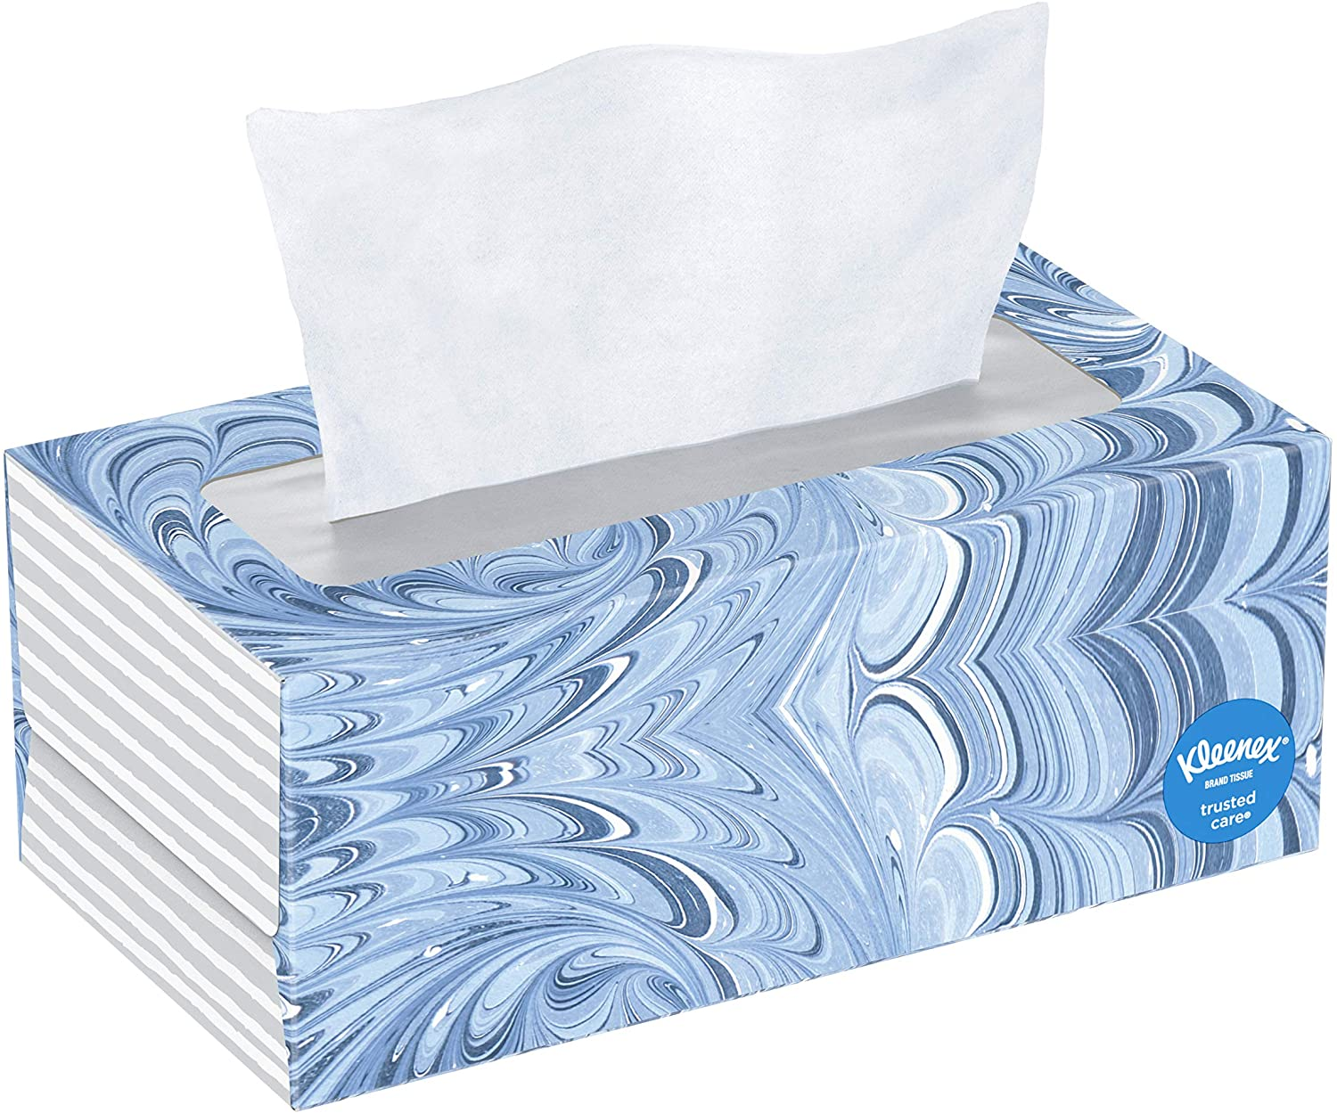

Slide 37
p, t, k
inglés
paper
click 3x
table
kill
Usar papel
para demostrar

Slide 38
p, t, k
inglés
/p^{h}, t^{h}, k^{h}/
Usar papel
para demostrar

Slide 39
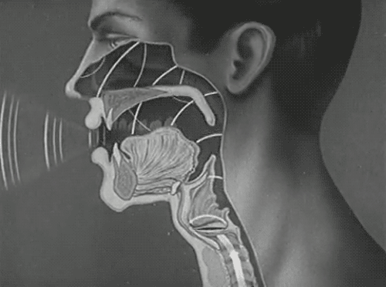
Aspiración
Explosión
inglés
paper
people
plot

Slide 40
SIN
Aspiración
Explosión
español
papel
padre
pasta

Slide 41
SIN
Aspiración
Explosión
español
tabla
tasa
té

Slide 42
inglés vs.
español
COMPARE
inglés
tea
español
té

Slide 43
inglés vs.
español
COMPARE
inglés
table
español
tabla

Slide 44
español
COMPARE
inglés
too
español
tú

Slide 45
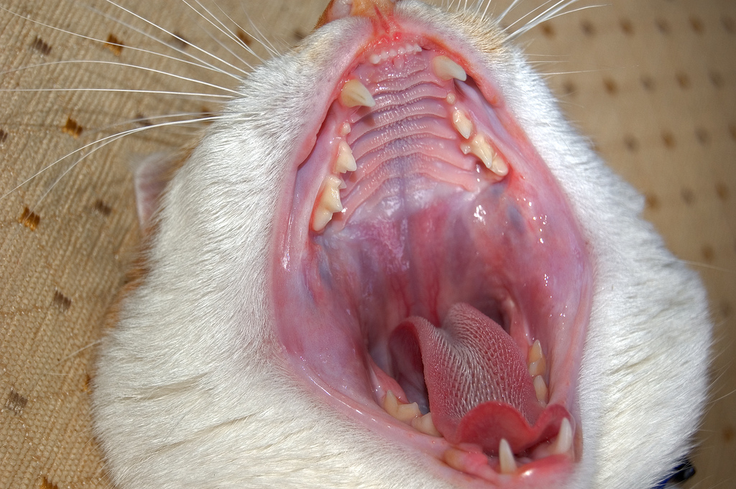
Una nota acerca
de la “t”
Un gato
En inglés es alveolar.

Slide 46
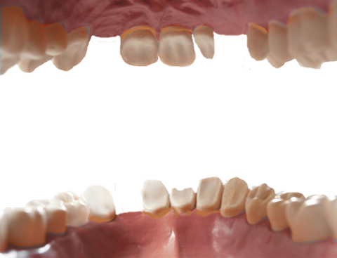
Una nota acerca
de la “t”
En español es dental.

Slide 47
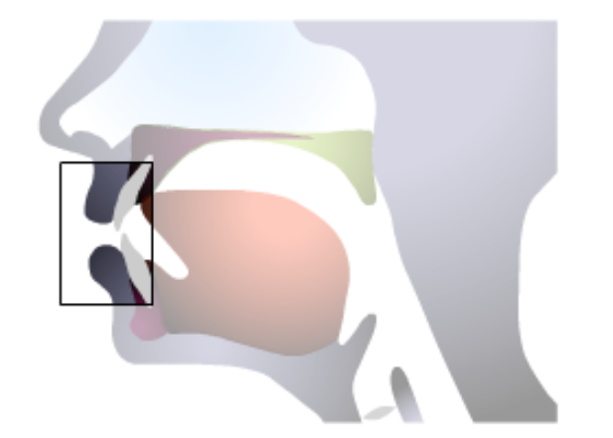
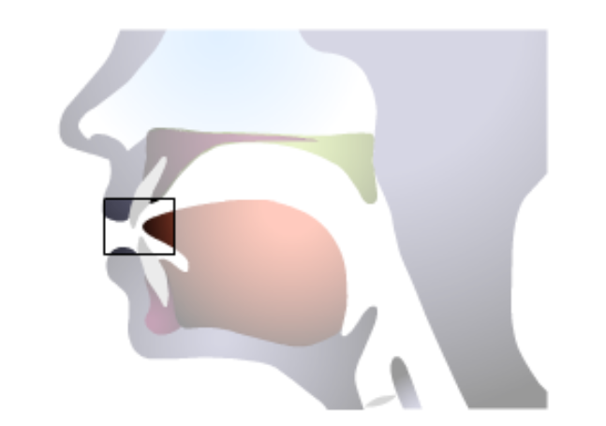
Articula
en voz alta
Inglés
taco
Español

Slide 48
español
kilo
/k/
queso
casa

Slide 49
caca
/k/

Slide 50
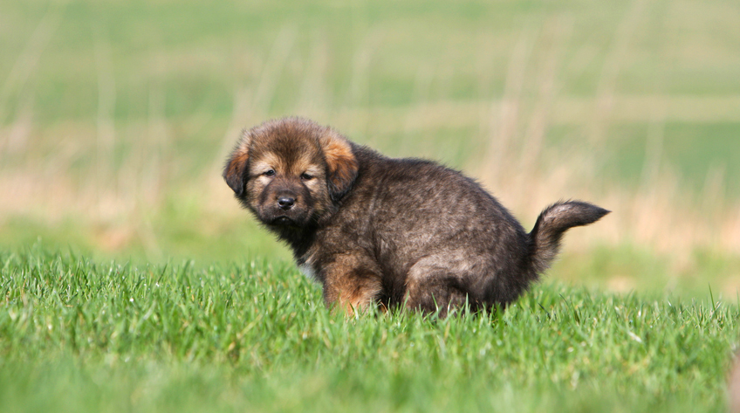
¡No aspire!
El perro
caga caca
/p+k/

Slide 51
¡No aspire!
Tú tío Teodoro
camina como
Pedro Pérez
/p,t,k/

Slide 52

Solución
¿Todavía
aspira?

Slide 53
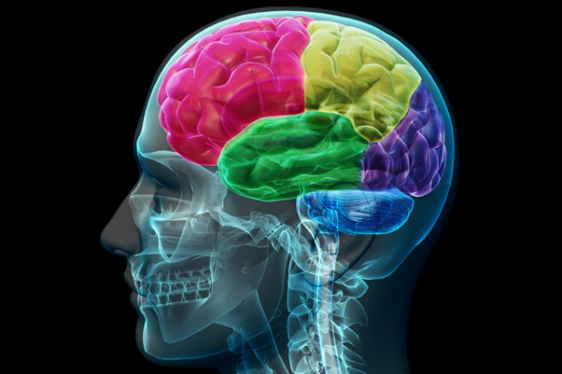

Slide 54
p > bb
t > dd
k > gg

Slide 55
p > bb
p asta =
bbasta

Slide 56
t > dd
t abla =
ddabla

Slide 57
k > gg
k asa =
ggasa

Slide 58
O sea:
click 3x
p > bb
t > dd
k > gg

Slide 59
¡No aspire!
Tu tío Teodoro
camina como
Pedro Pérez
DDu ddío ddeodoro
ggamina ggomo
BBedro BBérez

Slide 60
p = bb
papa frita =
bbabba fridda

Slide 62
¡Practique!
Pito
Pérez
puso
el papel
en el pupitre

Slide 63
¡Practique!
Pídele a Paco un poco de pan.

Slide 64
¡Practique!
Mi tío Teodoro tiene tantos tipos de trajes como tú.

Slide 65
¡Practique!
1. Pito Pérez puso el papel en el pupitre.
2. Pídele a Paco un poco de pan.
3. ¿Puedes poner el programa para el público?
4. Pronto pasa el portero para apuntar la puerta apropiada.
5. Mi tío Teodoro tiene tantos tipos de trajes como tú.

Slide 67
Resumen
Hay que evitar la schwa /ə/
No aspirar /p, t, k/

Slide 68

¿Preguntas?

Slide 69
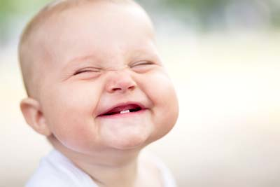
¡Gracias por asistir!

